Slide 1



CODEX
MARTINEZ LOPEZ ANDRES
PONCE SEDANO JESUS ALEJANDRO
ROMERO BASURTO FABIAN
LÓPEZ ALEXIS URIEL

Slide 2



COMPILADOR
El compilador debe preservar el significado del programa que se está compilando
Traduce un programa escrito en un lenguaje de programación a otro lenguaje de programación.
El compilador debe de lo posible, mejorar el funcionamiento del programa.

Slide 3
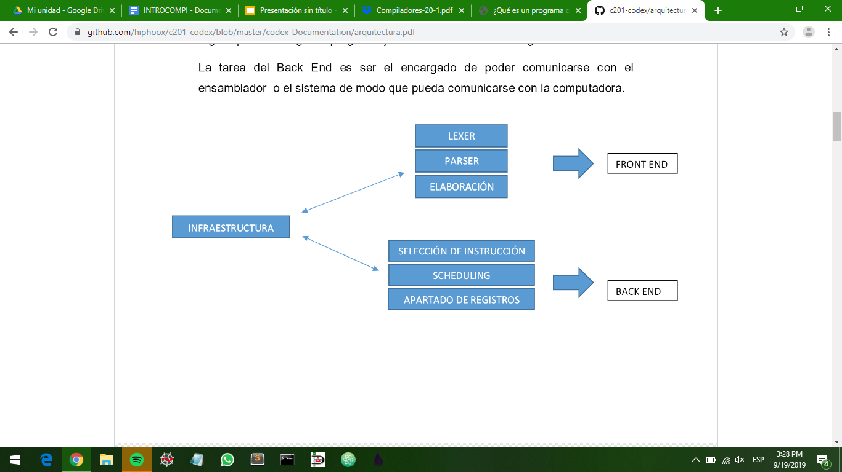
ARQUITECTURA

Slide 4
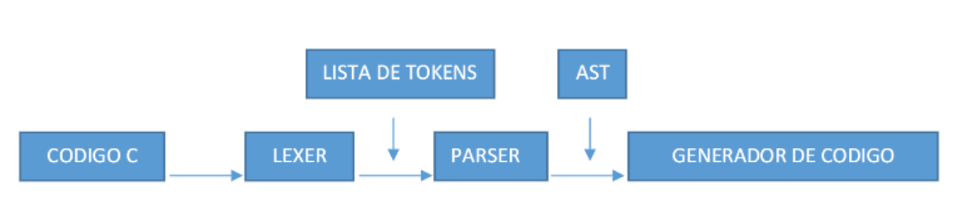
DISEÑO

Slide 5
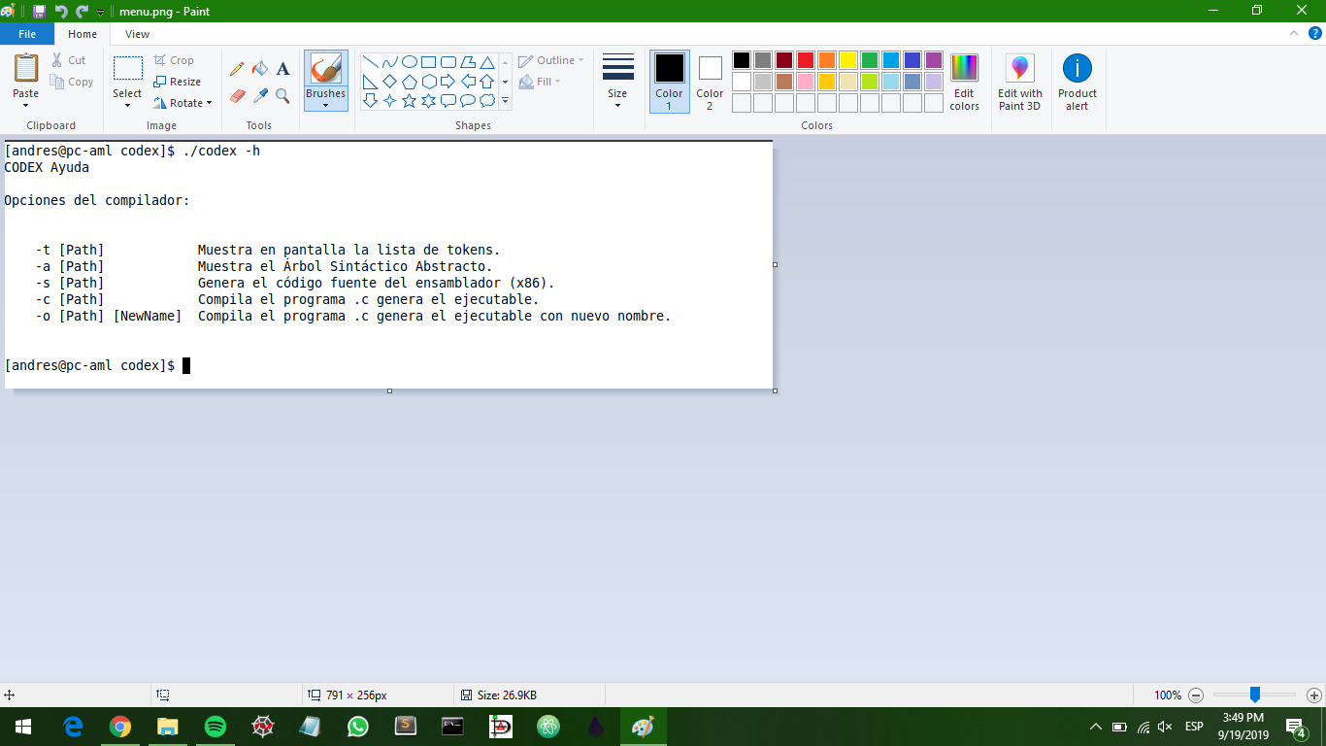
banderas

Slide 6
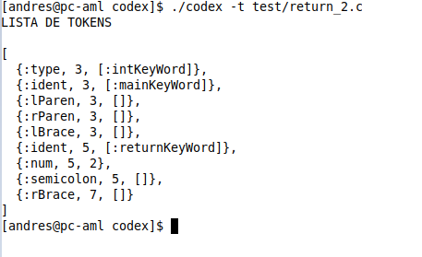
LISTA DE TOKENS

Slide 7
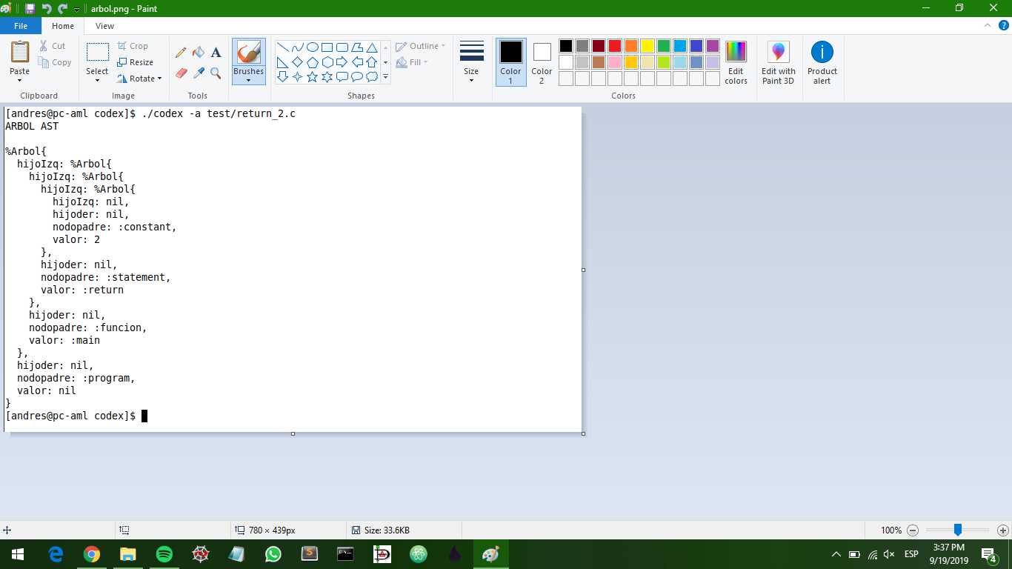
Generación del árbol

Slide 8
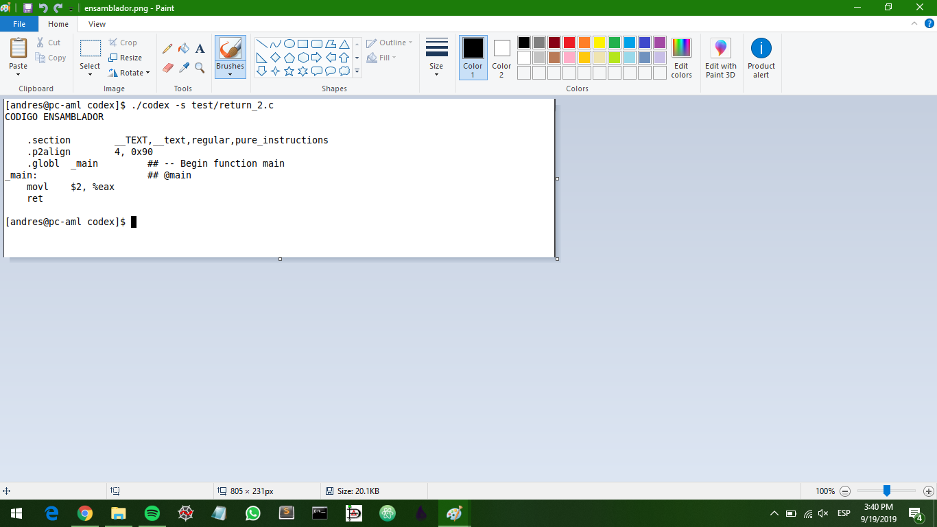
CÓDIGO ENSAMBLADOR

Slide 9
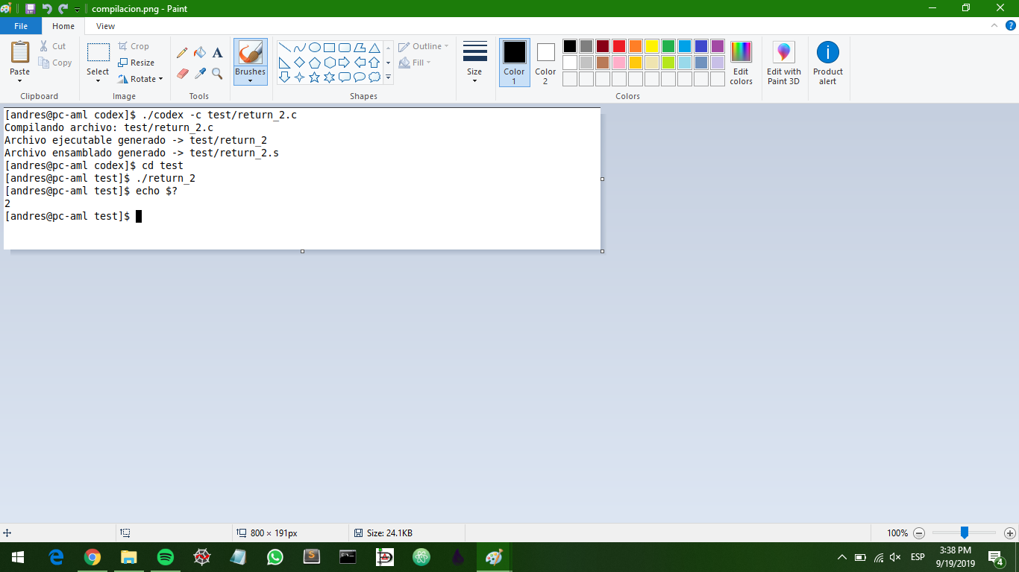
COMPILACIÓN

Slide 10
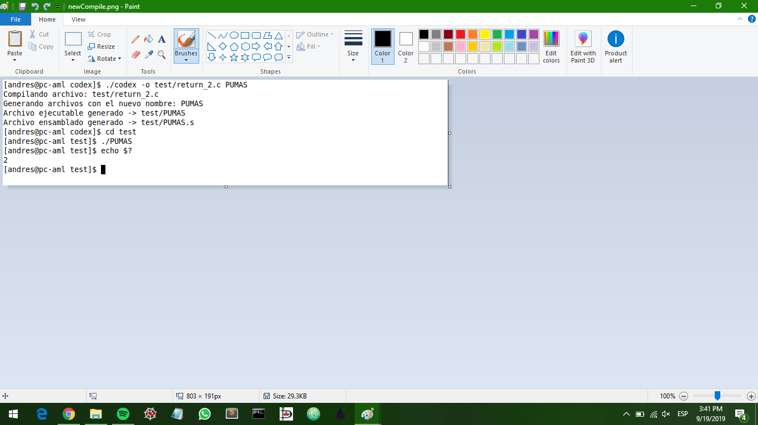
CREANDO ARCHIVO ENSAMBLADOR

Slide 11

Gracias

